Slide 1
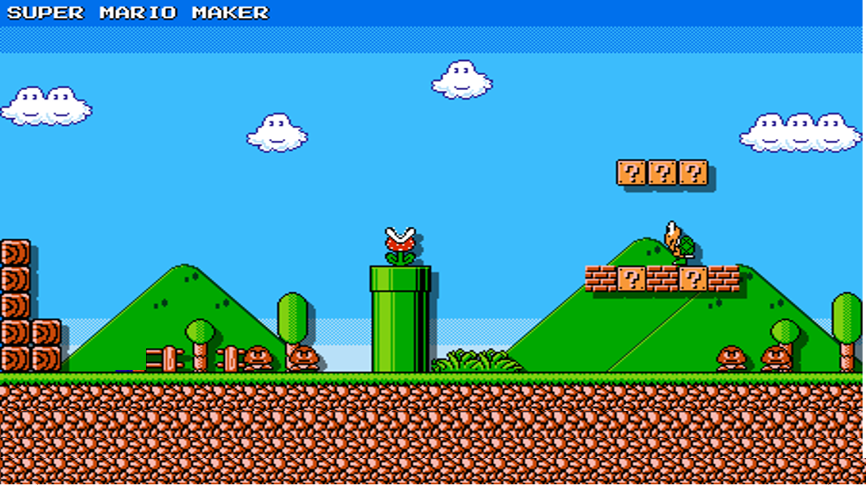


마리오도 예측하지 못한 싱크홀!
코딱지는 예측할 수 있을까?
Notes:
마리오 배경음악이랑 소리 넣기

Slide 2


빅데이터경영통계 | 최유나
빅데이터경영통계 | 이소연
빅데이터경영통계 | 홍재성
소프트웨어학과 | 최지희
경영학과 | 이동훈
국사학과 | 강가연
사회학과 | 이석민
코딩?
딱히 어렵지
않지!
언제 땅이 꺼질지 몰라!!!!!!!!!!!!!!!ㅠㅠ
@국민대학교_코딱지

Slide 3
01/프로젝트 배경 및 목표
02/DATA INFO & 수집
03/DATA 전처리 및 분석
INDEX
04/모델 적용
05/활용방안
Notes:
2과에서 데이터 시각화도 포함

Slide 4
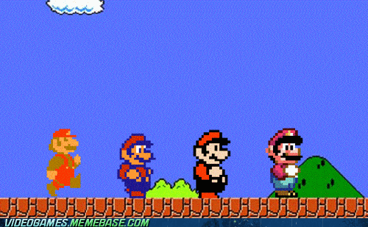
01. 프로젝트 배경 및 목표
Notes:
흥미를 끄는 사 진 !

Slide 5
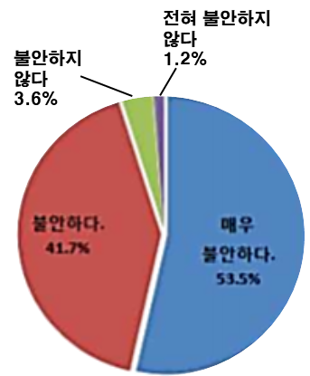
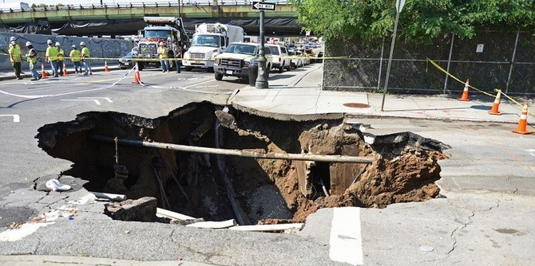
01. 프로젝트 배경 및 목표
국내 싱크홀(지반침하) 인식
싱크홀에 대한 불안감
연합뉴스 2019-10-18

Slide 6

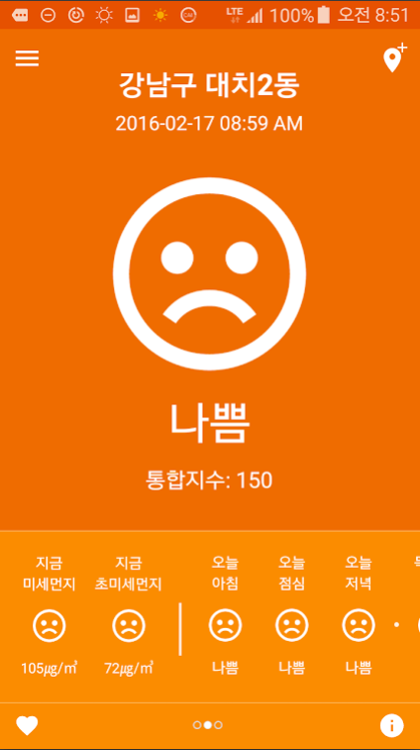
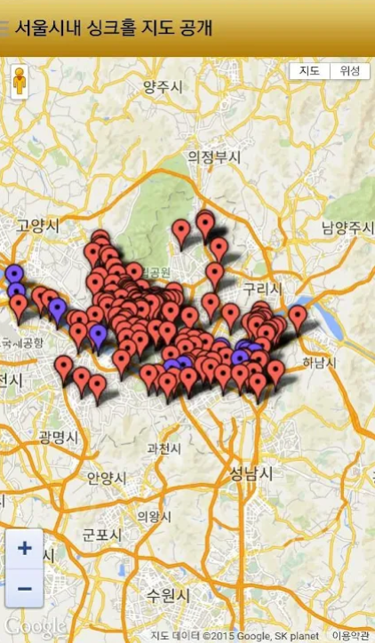
01. 프로젝트 배경 및 목표
미세먼지 재난 알림앱
미흡한 싱크홀 앱
vs

Slide 7
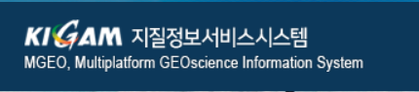

01. 프로젝트 배경 및 목표
data 수집 출처
시설용량
준공년도
지질기반
지하수위
시추구경
시추심도
Part1 )
네이버 함께 정복하는 크롤링 스터디
Selenium을 이용한 로봇 크롤러
Part2 )
데이터 사이언스 12시간 입문기
Pandas, Numpy를 활용한 데이터 조작
Notes:
기술적으로 크롤링에 사용한 스킬을 설명할 것인가?

Slide 8
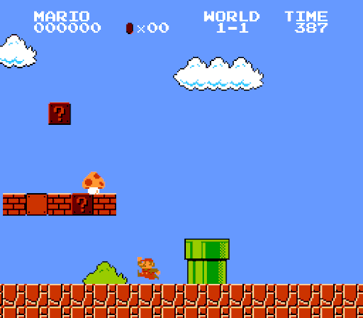
02. DATA INFO & 수집

Slide 9
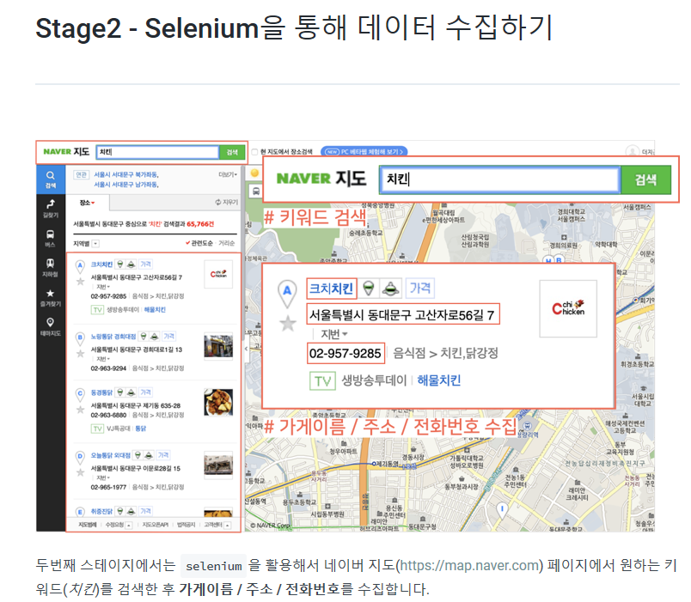
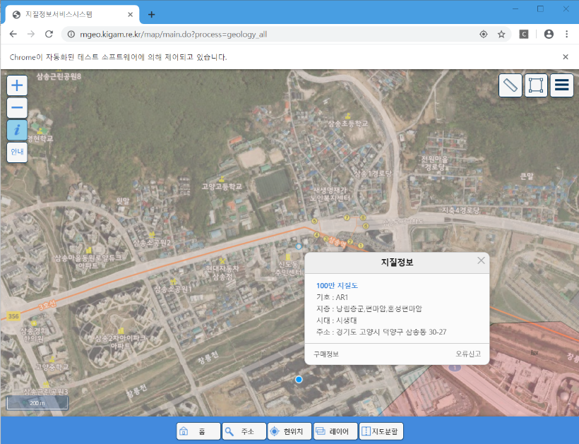

02. DATA INFO & 수집
data 크롤링 과정
KEY ERROR :
Container 없는 창에서 마우스를 찍어야 할 필요가 생김
Part1 )
네이버 함께 정복하는 크롤링 스터디
Selenium을 이용한 로봇 크롤러
Notes:
기술적으로 크롤링에 사용한 스킬을 설명할 것인가?

Slide 10
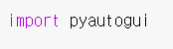

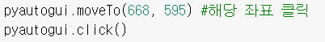
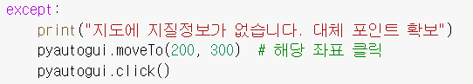
02. DATA INFO & 수집
크롤링 코드
▶ Pyautogui 설치
해결책
▶ pyautogui를 이용하여 원하는 좌표로 마우스 이동하기
▶ 위치에 원하는 값이 없는 경우 근처 다른 좌표로 이동
Pyautogui 라이브러리를 사용해서
마우스 제어(이동, 클릭, 드래그)하기
Notes:
기술적으로 크롤링에 사용한 스킬을 설명할 것인가?

Slide 11
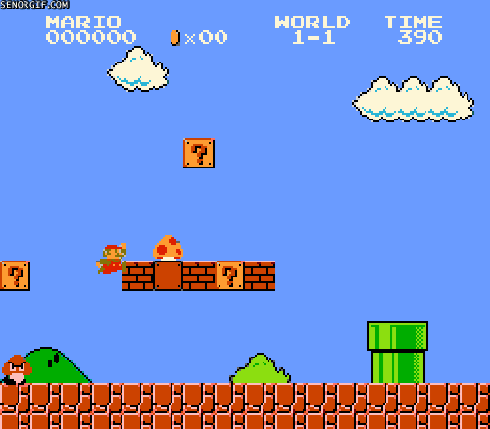
03. DATA 전처리 및 분석

Slide 12

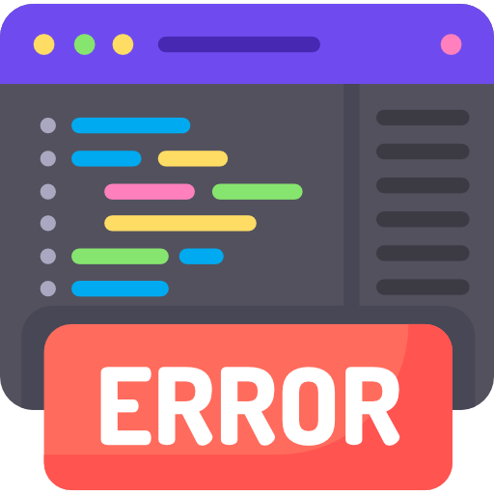
03. DATA 전처리 및 분석
해당 위치에 원하는 정보가 존재하지 않는 경우
상위 레이블
값으로 대체
텍스트 데이터를 수치형 데이터로 변경
크롤링한 데이터가 텍스트 데이터인
경우
이상값 제거
이상 값이 모델에
영향을 주는 경우
단위표준화를 위한 정규화
해결책
Data 전처리
Notes:
Icons made by <a href="https://www.flaticon.com/authors/freepik" title="Freepik">Freepik</a> from <a href="https://www.flaticon.com/" title="Flaticon"> www.flaticon.com</a>

Slide 13
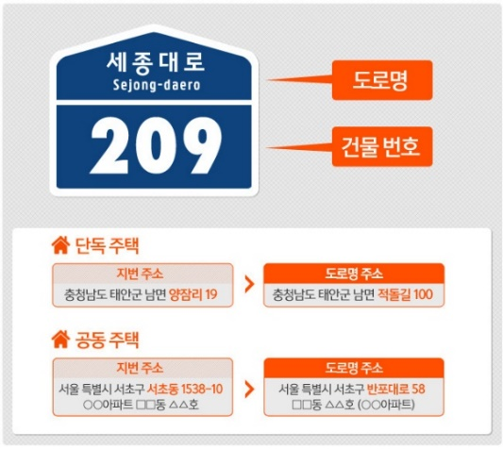
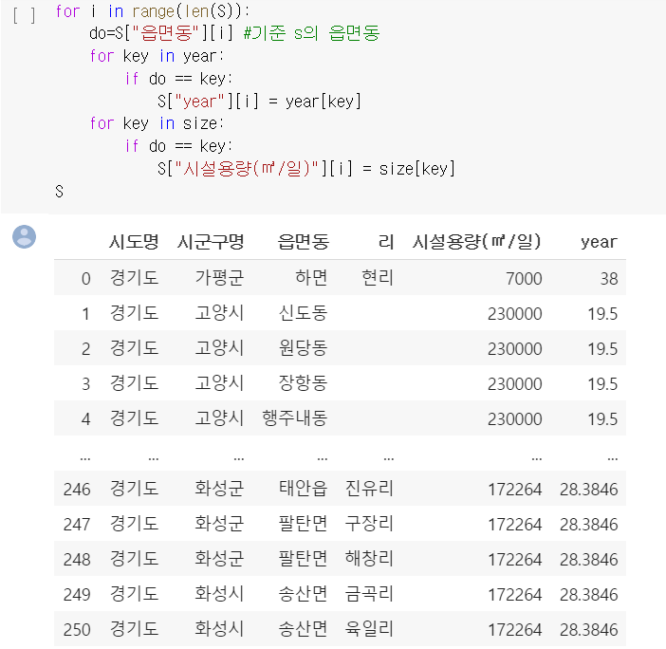
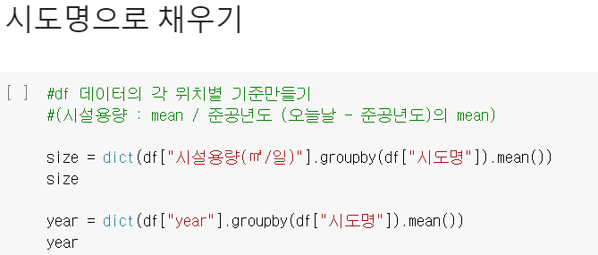
03. DATA 전처리 및 분석
1 상위값으로 전처리
1)
2)
Null한 데이터가 나온 행을 뽑아 네이버 지도에 바뀐 주소로 변경
바뀐 지도도 없는 경우, 상위 데이터로 대체

Slide 14
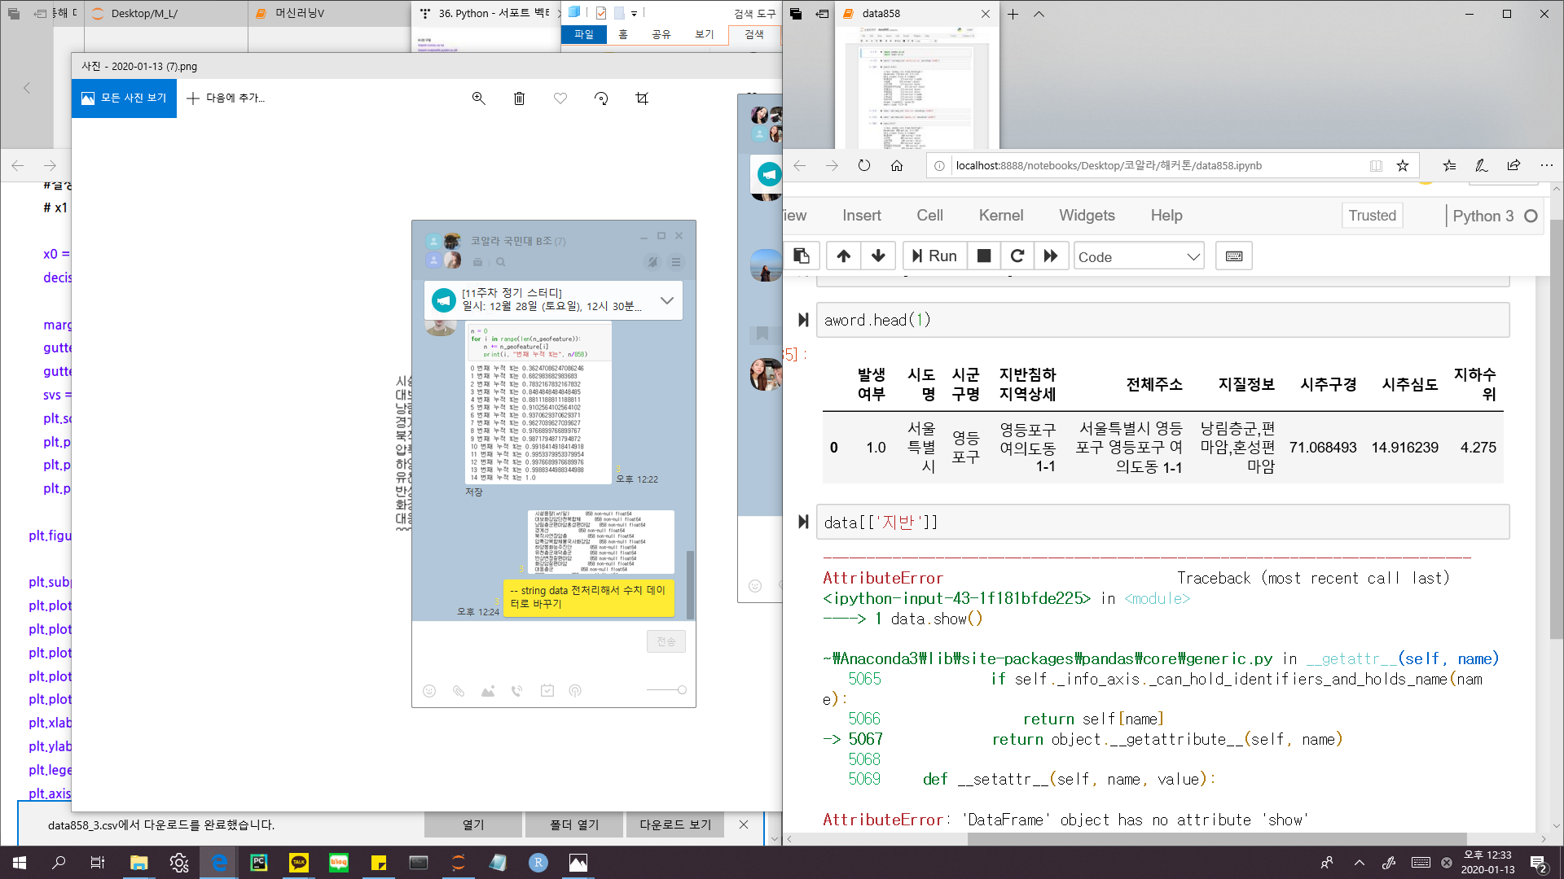
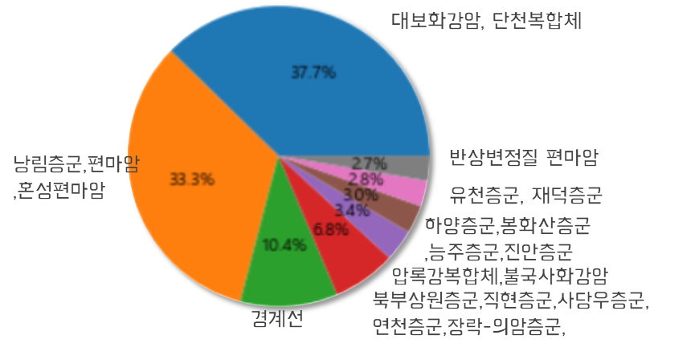
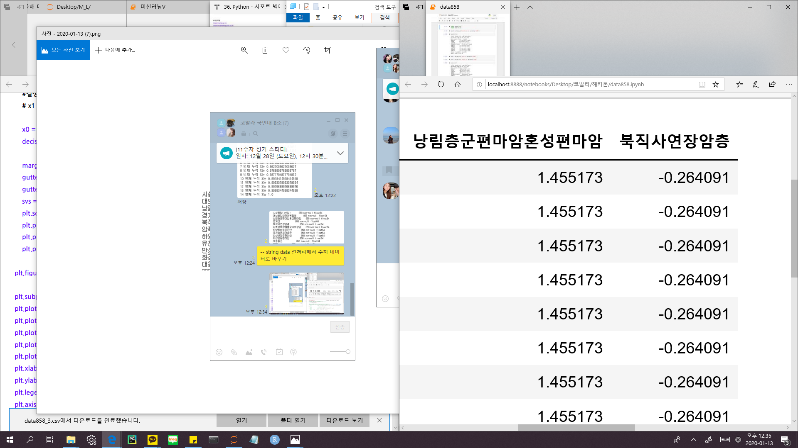
03. DATA 전처리 및 분석
2 수치형 데이터로 변환
크롤링한 데이터는 텍스트 형태
그러나 이러한 형태는 모델에 이용하기 어려움.
따라서 크롤링한 데이터를
누적분포에 따라 양전 변수로 수치화
Notes:
고치기 ,정규화

Slide 15
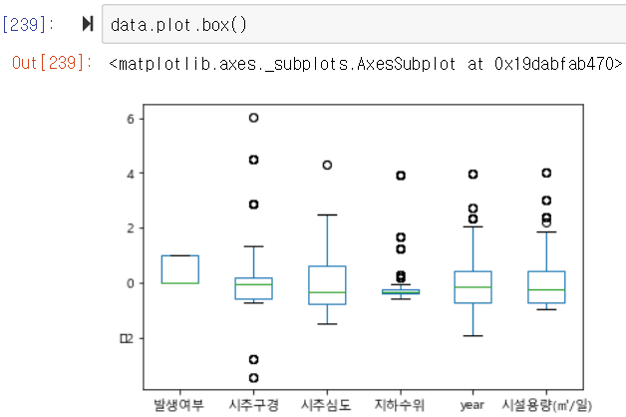
03. DATA 전처리 및 분석
3 Box Plot을 이용한 이상값 확인
Box-plot을 이용하여
각 feature별 outlier(이상값) 파악
-> 이를 통해 데이터 feature선택의 유의미함과
확률을 높이기 위해서 어떠한 데이터를
선택해야 하는지 파악할 수 있었다.

Slide 16
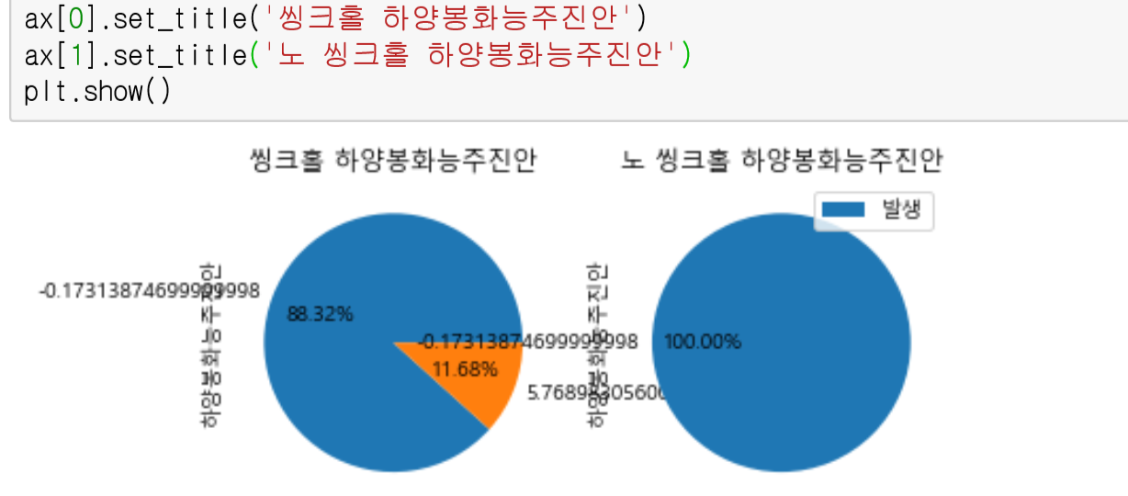
03. DATA 전처리 및 분석
자연 Feature 분석
지질 분석
Pie graph를 통해 지질데이터 중 ‘[하양층군,봉화산층군,능추층군,진안층군] 이
존재할 경우, 싱크홀이 발생한다는 것을 파악하였다.
-> [하양층군,봉화산층군,능추층군,진안층군]에는 ‘석회질’암석을 포함하고 있다.
Notes:
변수간 상관관계 및 유의미한 특징 도출하는 것 추가하기!!!!!

Slide 17
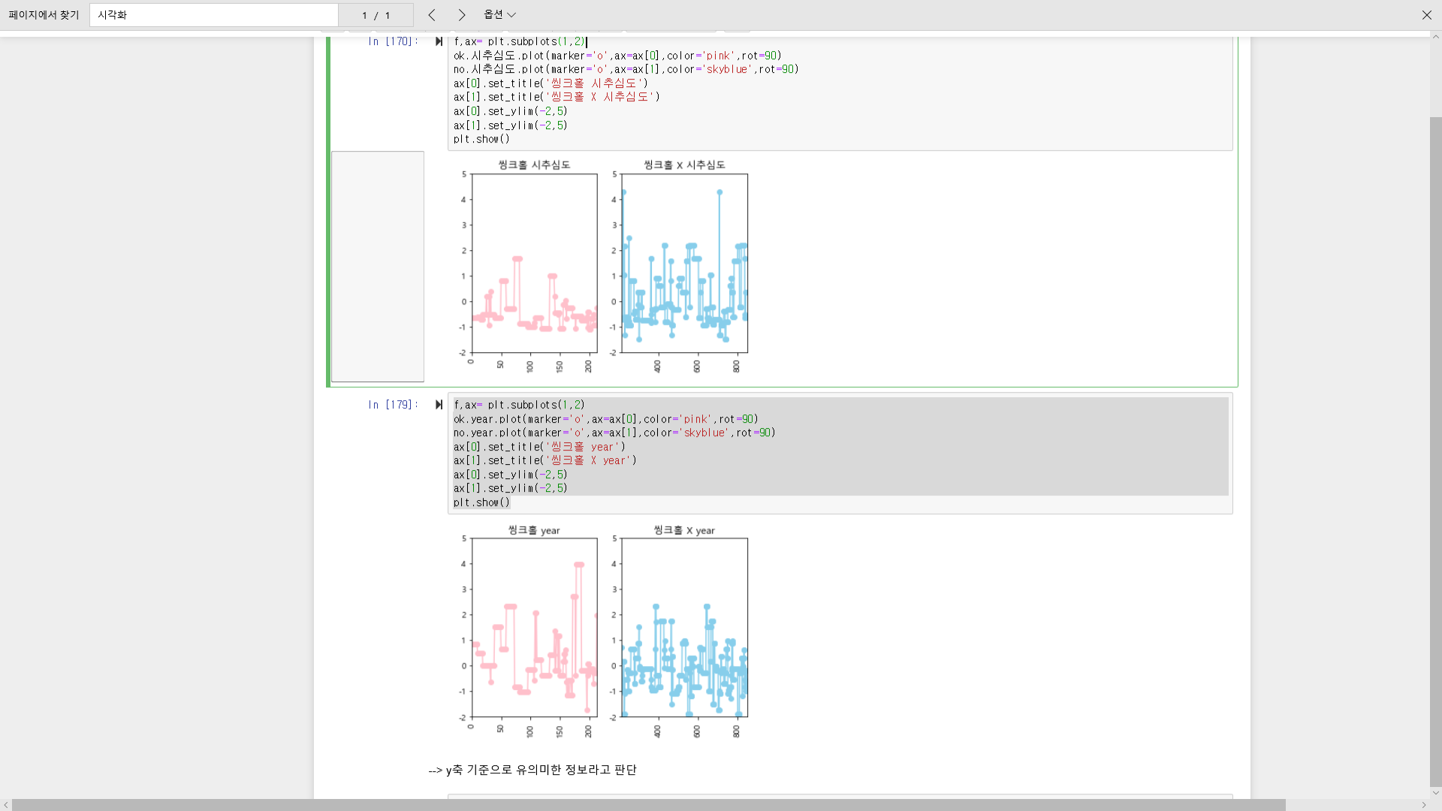
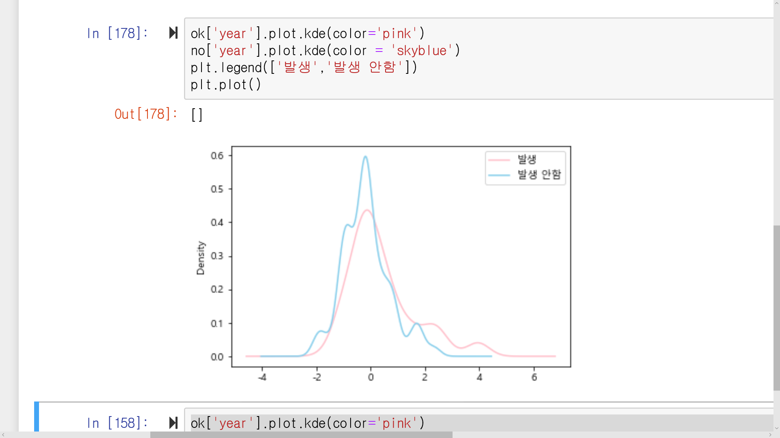
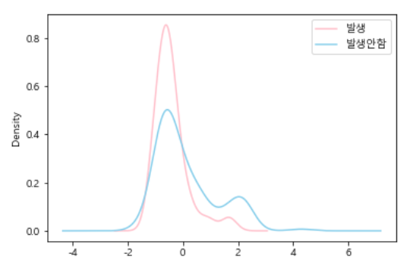
03. DATA 전처리 및 분석
인공 Feature 분석
준공년도
시추심도
Notes:
변수간 상관관계 및 유의미한 특징 도출하는 것 추가하기!!!!!

Slide 18
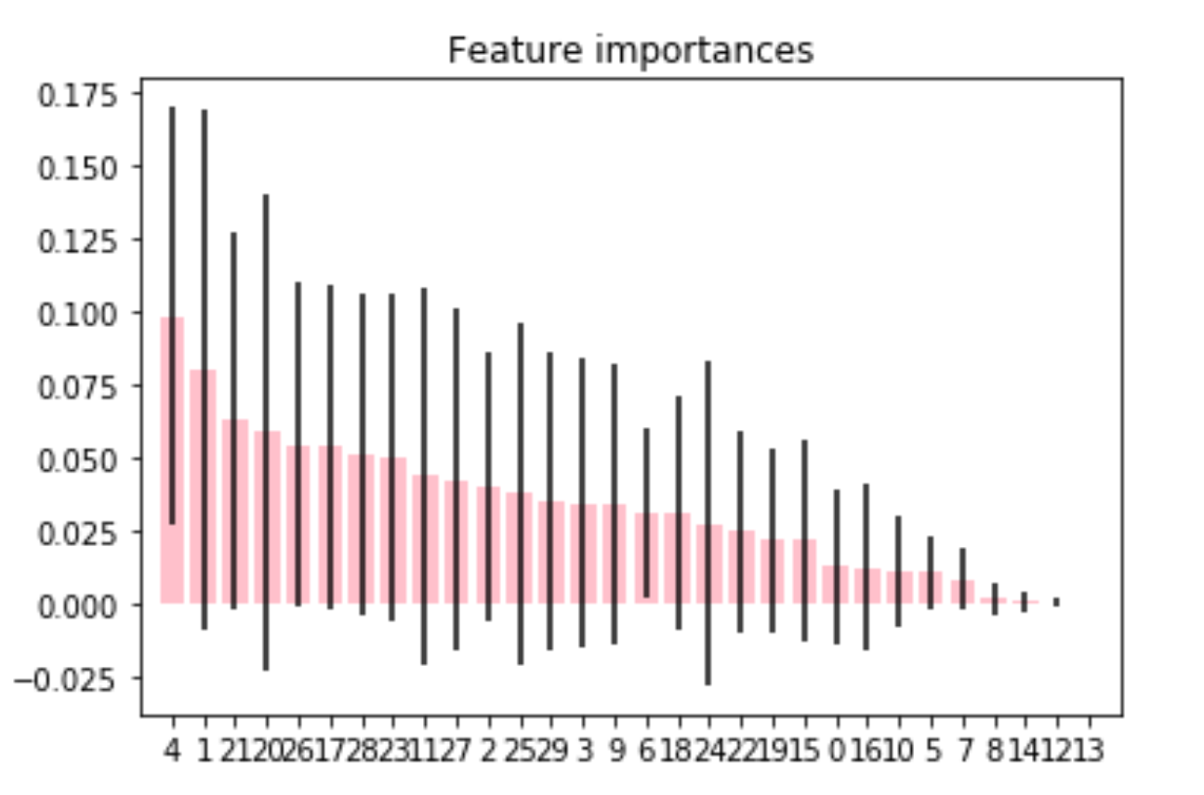
03. DATA 전처리 및 분석
Feature 분석
변수 중요도
1위. 준공년도 변수
2위. 시추심도 변수
Notes:
변수간 상관관계 및 유의미한 특징 도출하는 것 추가하기!!!!!
중요도 확인 느낌표 -> 1위 year변수, 2위 시추심도 (1~2위 까지만)

Slide 19
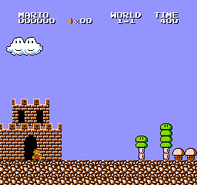
04. 모델 결과

Slide 20
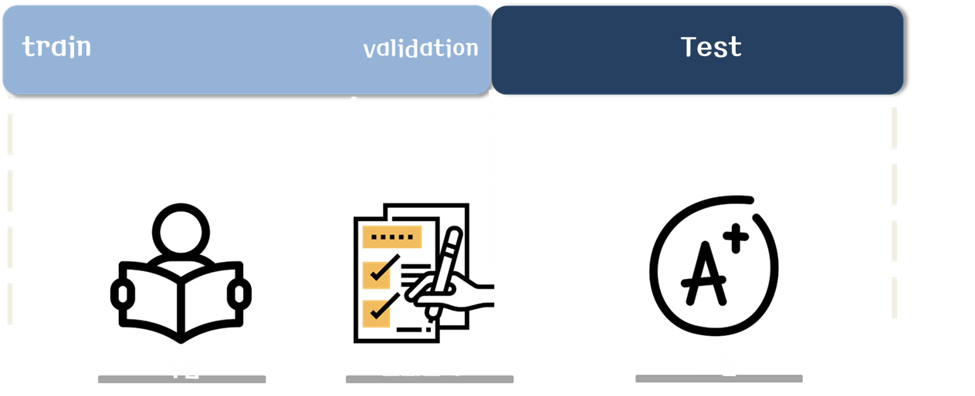
04. 모델 결과
Data_set split
KEY ERROR :
데이터셋의 크기가 작아 테스트셋에 대한 성능 평가의 신뢰성이 떨어지게 된다
from sklearn import train_test_split
Train_test_split 모듈을 활용한
학습및테스트 data 구분하기
Notes:
확률값 캡쳐 및 코드 넣기
Train_validation_test
Cross validation사용 test를 빼놓고, 이것을 5번을 나눈다. Triaㅜ set을 5등급을 진행한다
4/5 train
1/5 validation
2~5 train
1번 validation

Slide 21
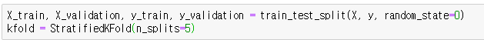
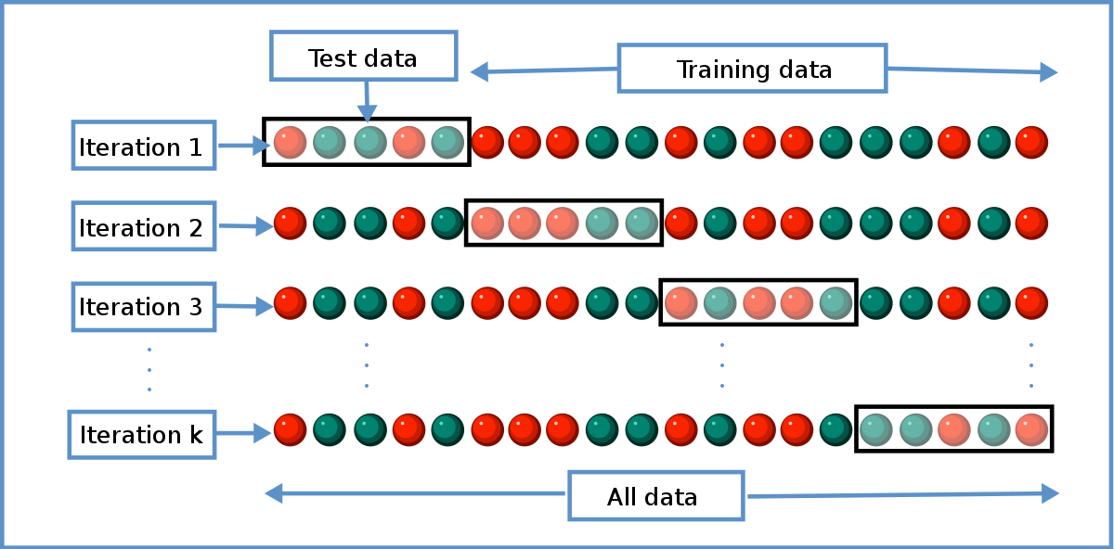
04. 모델 결과
Data_set split solution
K-fold cross validation
Notes:
확률값 캡쳐 및 코드 넣기
Train_validation_test
K-fold Cross validation사용 test를 빼놓고, 이것을 5번을 나눈다. Triaㅜ set을 5등급을 진행한다
4/5 train
1/5 validation
2~5 train
1번 validation

Slide 22
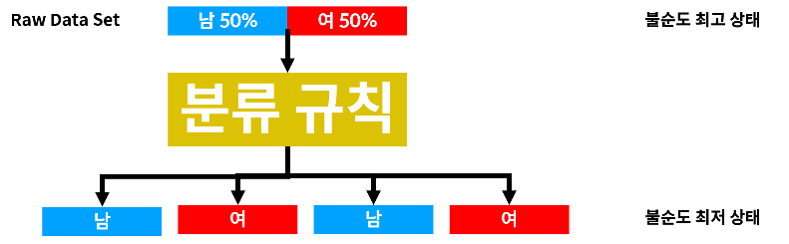
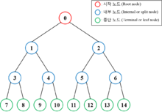
최종 선정 모델 LIST
04. 모델 결과
최종 모델 선정 list
Decision Tree
알고리즘 | 점수
Decision Tree | 0.94/0.66
Random forest | 0.82/0.80
Xgb 모델
Gbm 모델
앙상블
Random forest
Notes:
이미지 바꾸기

Slide 23
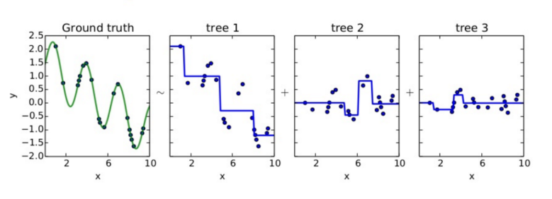
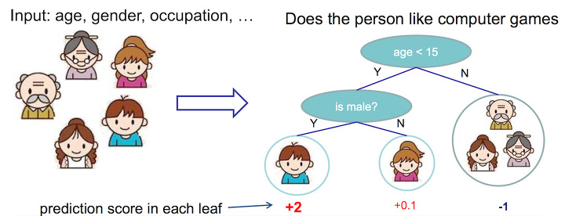
최종 선정 모델 LIST
04. 모델 결과
최종 모델 선정 list
GBM 모델
알고리즘 | 점수
Decision Tree | 0.94/0.66
Random forest | 0.84/0.86
Xgb 모델 | 0.80/0.86
Gbm 모델 | 0.79/0.92
앙상블
XGB 모델
Notes:
이미지 바꾸기
의사결정나무 바꾸기
의사결정 & 랜덤
Xgb랑 gbm이랑 나눠서 나중에 모델 설명하기 좋게 하기
기존의 gbm함수보다 속도가 빠르며, 정확도도 더 높은 결과를 보여준다

Slide 24
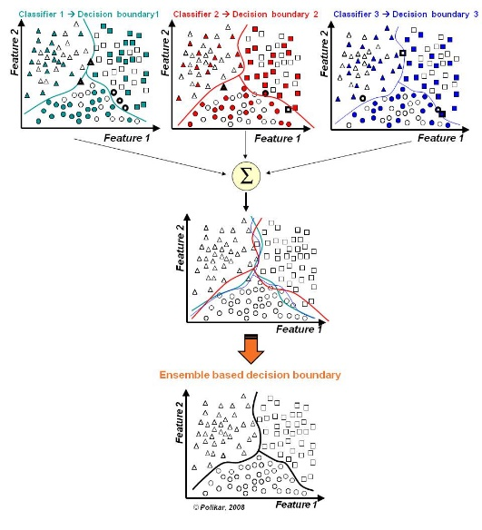
최종 선정 모델 LIST
04. 모델 결과
최종 모델 : Ensemble
앙상블
알고리즘 | 점수
Decision Tree | 0.94/0.66
Random forest | 0.91/0.71
Xgb 모델 | 0.79/0.88
Gbm 모델 | 0.89/0.88
앙상블 | Train> 0.97 Test> 0.92
XGB 모델
Random forest
GBM 모델
Notes:
이미지 바꾸기

Slide 25

04. 모델 결과
한계 및 보완점
1) 상세주소 별 feature 를 수집하지 못했다.
2) Test할 Data set 의 부족으로 overfitting이 되었다.
Notes:
5) 나무의 깊이를 너무 깊게 설정하였다.

Slide 26

05. 활용 방안

Slide 27
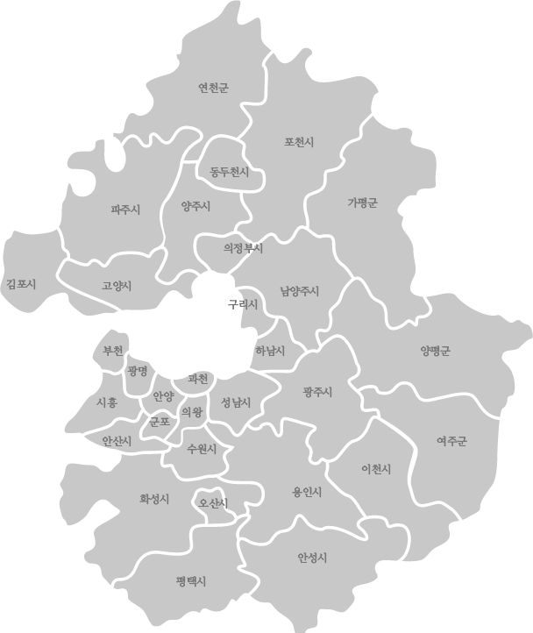



05. 활용
경기도
언제
땅이
꺼질지
몰라 !

Slide 28
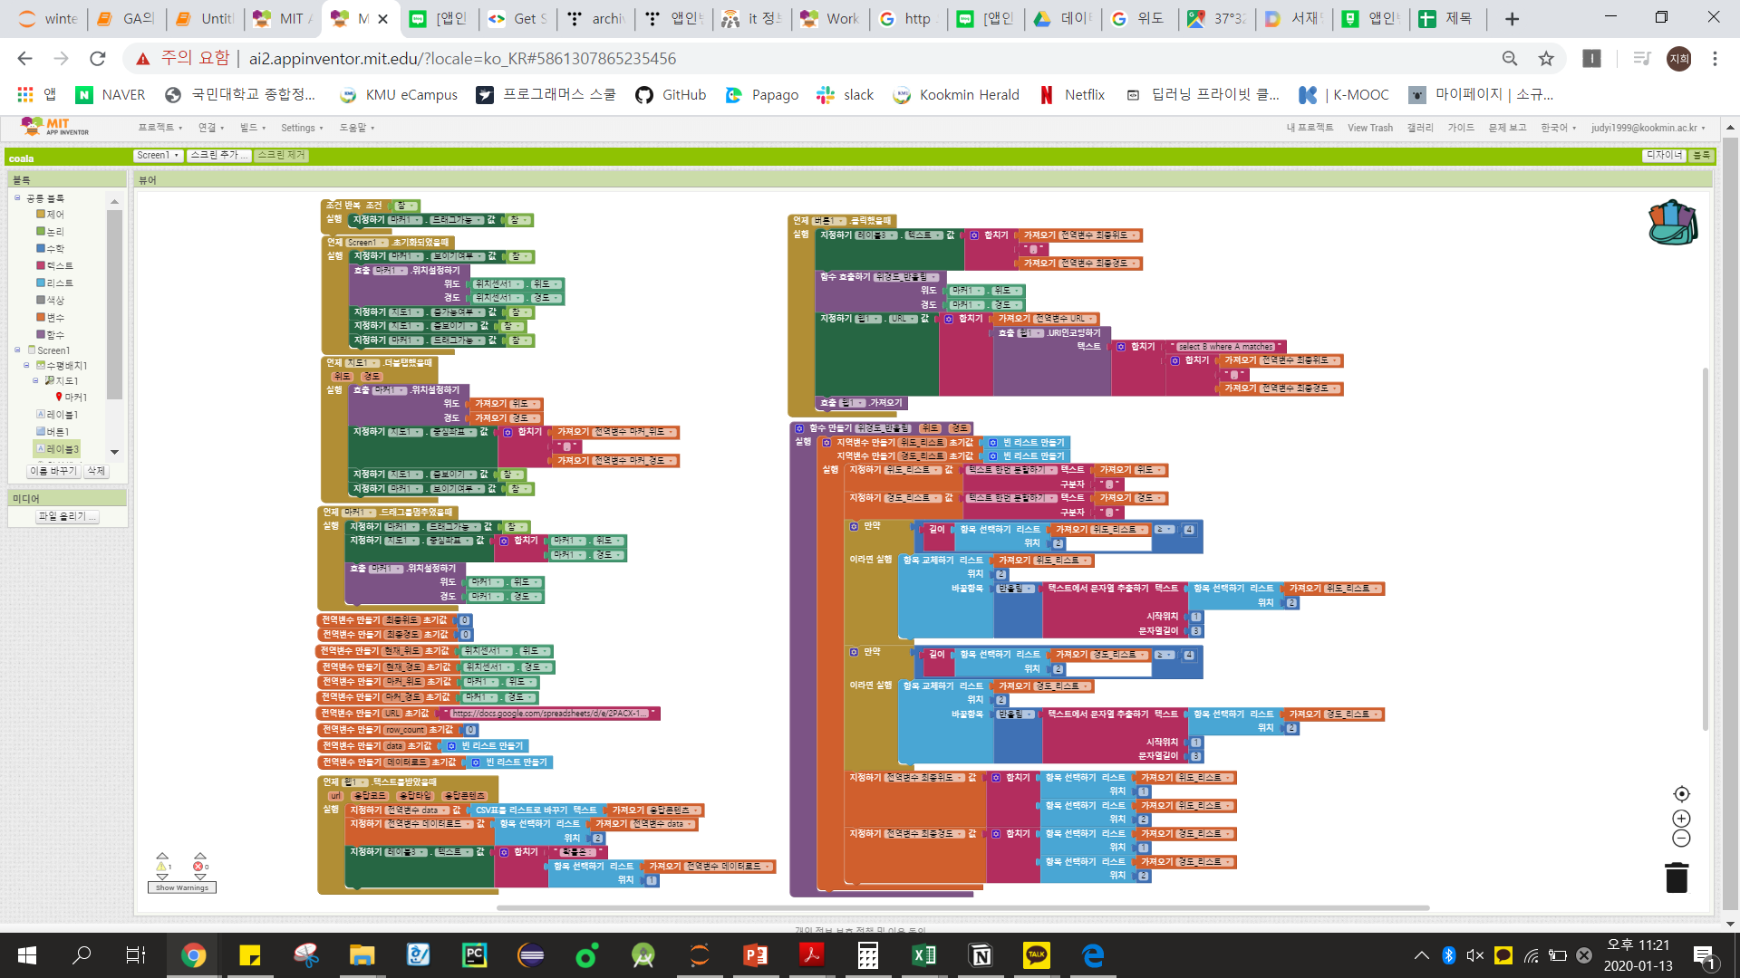

05. 활용
구글과 MIT 대학에서 개발한
블록 기반의 앱 제작 프로그래밍 툴
앱 인벤터 블럭 코드
Notes:
구글과 MIT 대학에서 개발한 블록 기반의 앱 제작 프로그래밍 툴

Slide 29
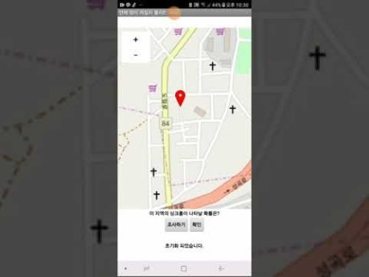

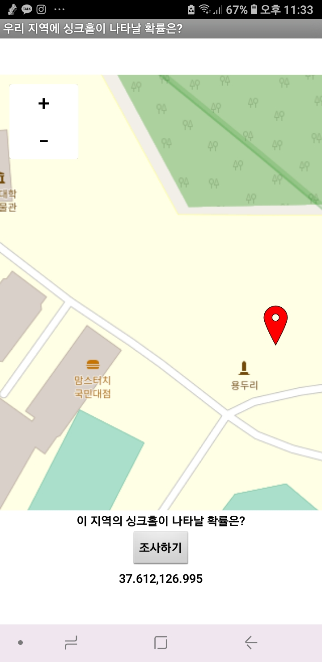
05. 활용
Click하세요!
당신 지역의 싱크롤 확률을 예측해드립니다!
Notes:
구글과 MIT 대학에서 개발한 블록 기반의 앱 제작 프로그래밍 툴

Slide 30

코딩?
딱히 어렵지
않지? 맞지?
@국민대학교_코딱지

